Slide 1
Neumann János munkássága
Készítette: Borza Noémi

Slide 2


Tanulmányai, díjai
1913-ban kezdte meg a tanulmányait a Fasori Evangélikus Gimnázium színeiben
Az ország legnagyobb matematikusának tartják a mai napig
Díjai:
Enrico Fermi-díj, az Egyesült Államok Érdeme

Slide 3
Oktatói munkássága és találmányai
Berlini Egyetem, Hamburgi egyetem, Princetoni Egyetem (professzor)
Az IAS (Neumann) gép:
1 darab készült belőle 1952-ben
8 évig működött
A princetoni magánegyetemen építették 1946-1952 között

Slide 4
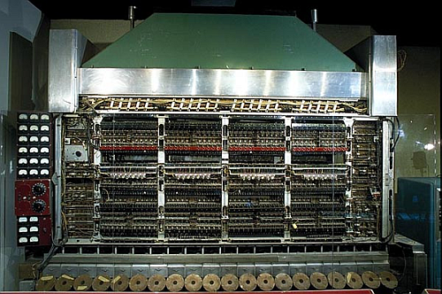

A Neumann-Gép

Slide 5
Munkássága
Matematikus, matematikai fizikus, a számítógép-tudomány megteremtője.
Az érettségi évében már hivatalos matematikusnak számított.
1930-ban az USA-ba költözik és bekapcsolódik a hadikutatásba. A lökés- és robbanási hullámok szakértője lett

Slide 6
Neumann-elvek
Soros utasításvégrehajtás
Kettes (bináris) számrendszer használata
Belső memória (operatív tár) használata a programok és az adatok tárolására
Teljesen elektronikus működés
Széles körű felhasználhatóság
Központi vezérlőegység alkalmazása

Slide 7
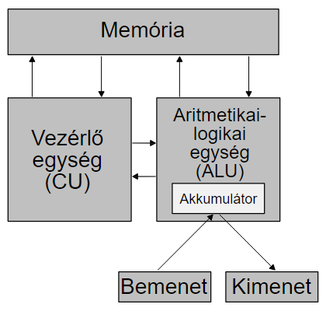
Neumann-elvű gép szerkezete

Slide 8
Köszönöm a figyelmet!

